Slide 1
Потери удельного импульса из-за многофазности рабочего тела
Коэффициент сопла ϕ_{с5} учитывает потери удельного импульса из-за многофазности.
Потери удельного импульса из-за наличия конденсированной фазы обусловлено:
несжимаемостью конденсированной фазы,
скоростным и температурным отставанием конденсированной фазы от газового потока,
изменением в пристеночном слое из-за силового взаимодействия основного потока и границы канала.

Slide 2
Потери удельного импульса из-за многофазности рабочего тела
Допущения:
газовая фаза продуктов сгорания характеризуется параметрами p_{ag}, T_{ag}, ρ_{ag}, W_{ag},
конденсированные частицы движутся со скоростью W_{as} и имеют температуру T_{as,}
W_{as} < W_{ag}, T_{as} > T_{ag},
массовая доля конденсированной фазы в потоке равна z,
векторы скоростей частиц и газа направлены параллельно оси симметрии сопла.
При известной скорости конденсированных частиц потери можно оценить в соответствии со следующей зависимостью:

Slide 3
Потери удельного импульса из-за многофазности рабочего тела
Отмеченные допущения соответствуют отсутствию теплообмена между фазами и известному скоростному отставанию конденсированной фазы от газовой.
В случае z < 0,02 коэффициент сопла определяется следующей зависимостью:
Если предположить наличие полного теплового равновесия между частицами и газом при наличии скоростного отставания, то коэффициент сопла можно определить в соответствии со следующей зависимостью:

Slide 4
Потери удельного импульса из-за многофазности рабочего тела
Для случая полного равновесия фаз по скорости теплообмен между ними пренебрежимо мал, тогда коэффициент сопла рассчитывается по следующей зависимости:
C_{s} – удельная теплоемкость конденсированной фазы,
W_{a} – скорость потока в выходном сечении сопла,
Т_{0к} – температура потока в камере,
Т_{а} – температура на срезе сопла.
Для данного случая ϕ_{с5} ≈ 0,98…0,99.
Потери из-за фазового неравновесия конденсированной фазы:
ϕ_{с5} ≈ 0,99.

Slide 5
Совокупное влияние факторов на характеристики сопла
Рассмотрим совокупное влияние не зависящих друг от друга факторов на характеристики сопла на примере конического сопла.
В качестве факторов рассматриваем потери, возникающие из-за рассеяния, и потери на трение.
Параметр оптимизации - угол наклона образующей β_{а}.
При этом:
- уменьшение угла β_{а} ведет к снижению потерь на рассеяние – коэффициент сопла ϕ_{с3} увеличивается,
- уменьшение угла β_{а} приводит к увеличению площади боковой поверхности и увеличению потерь на трение - коэффициент сопла ϕ_{с4} уменьшается.

Slide 6
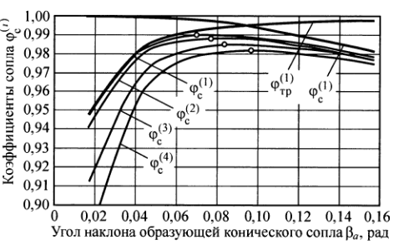
Совокупное влияние факторов на характеристики сопла
Суммарный коэффициент сопла, учитывающий потери на трение и рассеяние:

